Slide 1
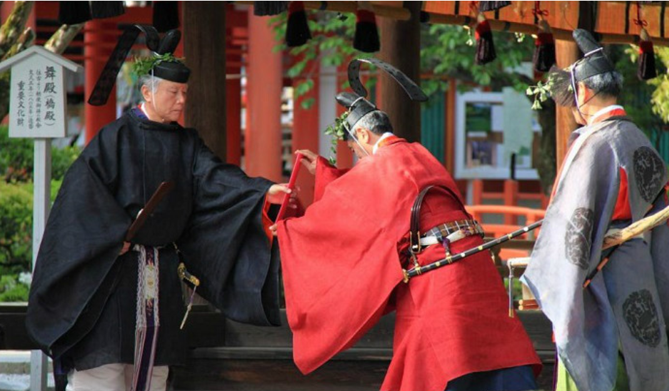
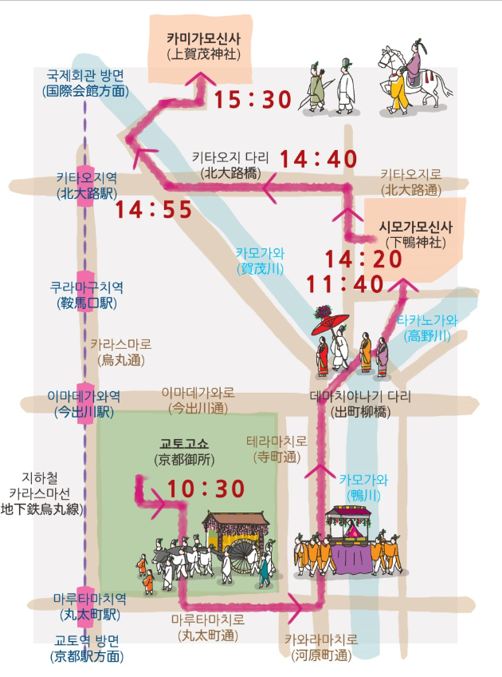
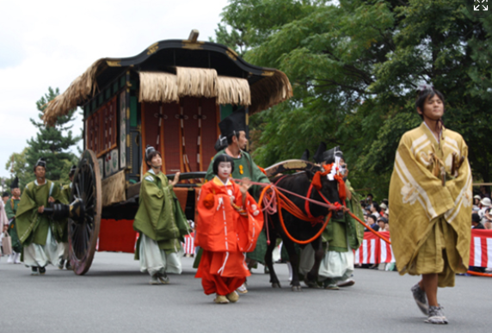
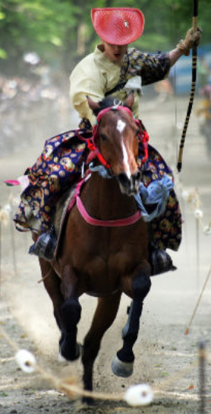
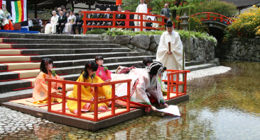
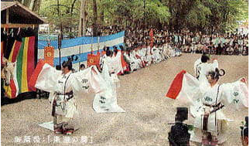
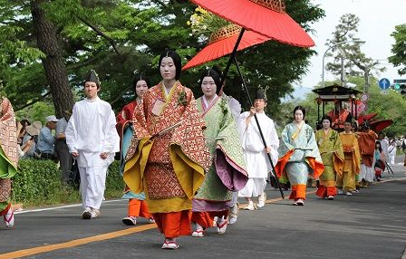
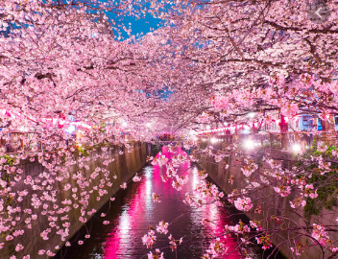
로토노기(路頭の儀) 의식
교토의
아오이 마츠리(葵祭)
교토 4대 마츠리
전의 (前儀)
시모가모 신사(下鴨神社)
가미가모 신사(上賀茂神社)
카모마츠리(賀茂祭)
→아오이 마츠리(葵祭)
샤토노기(社頭の儀) 의식
본 대열
미소기(禊ぎ)
전의 (前儀) (5月3日 ~14日)
→아오이 마츠리 (5月 15日)
하루마츠리
(春祭)
야부사메신지(流鏑馬神事)
아즈마 아소비(東遊び)
사이오다이 대열(斎王代列)

Slide 2
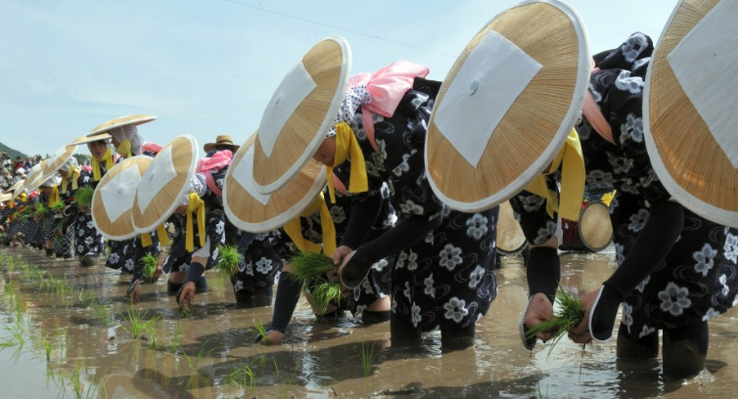
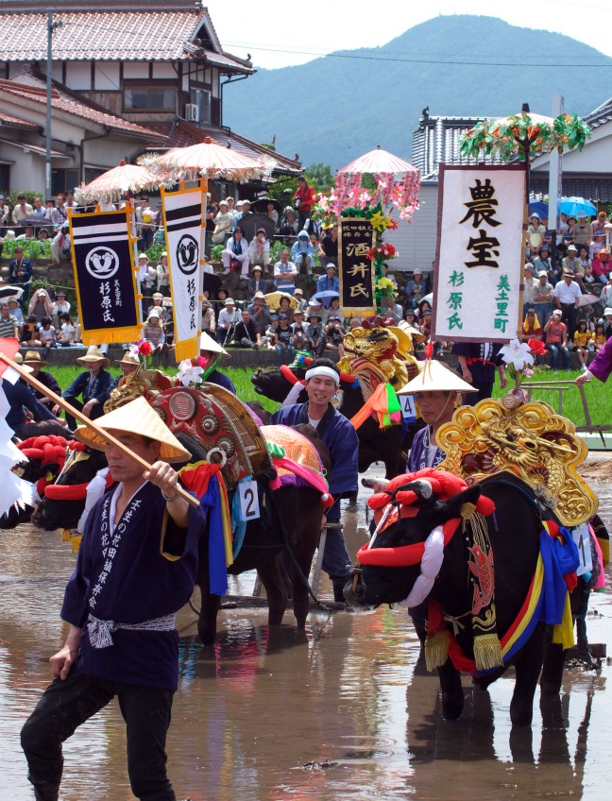
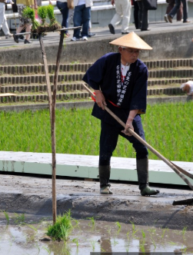
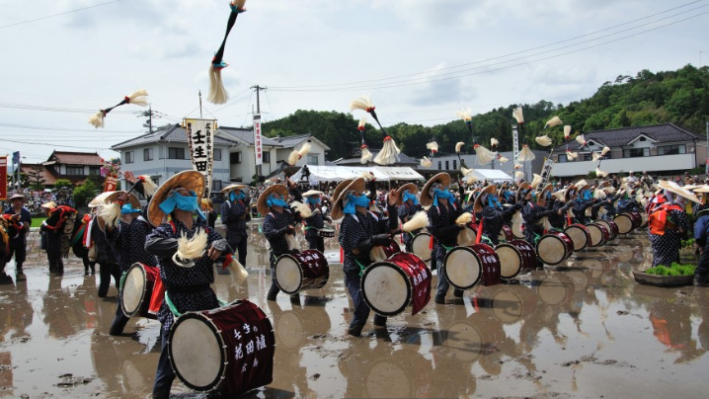
미부(壬生)의
하나타우에(花田植)
보편적인 농촌 마츠리
일본 중요 문화유산
유네스코 문화유산
매년 6월 첫째주 일요일
하루마츠리
(春祭)

Slide 3
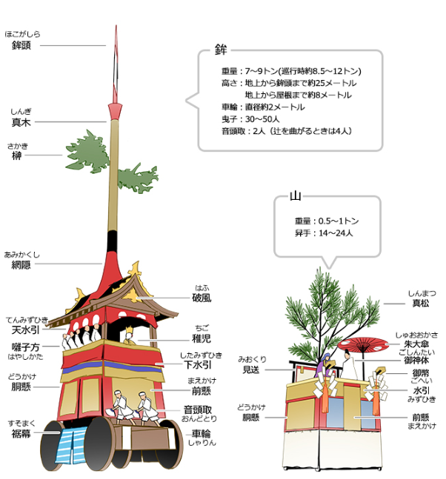
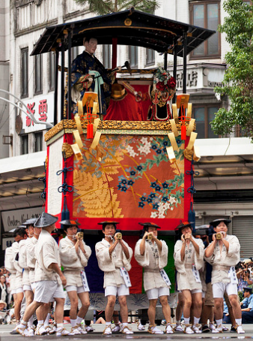
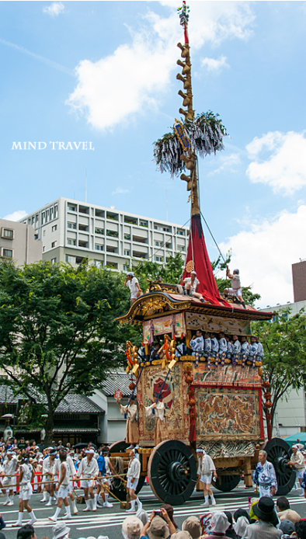
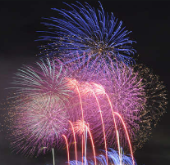
교토의
기온 마츠리(祈園祭り)
역병을 물리치기 위한
기혼고료우에 의식 기원
매년 7월 한달간 진행
야마보코쥰코(山鉾じゅうんこう)
-7月 14~16日-
나츠마츠리
(夏祭)
야마(山)
호코(鉾)

Slide 4
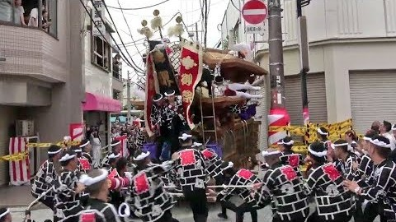
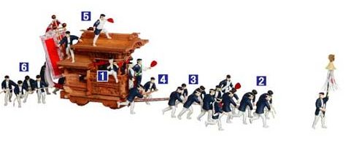
기시와다의
단지리마츠리(だんじり祭)
일본 3대 마츠리
다이쿠가타(大工方)
풍년을 기원하던
이나리축제(稲荷祭)기원
나리모노(鳴り物)
츠나모토(綱元)
매년 첫째 일요일
연습 경기
매년 경로의 날 전날 기준
이틀간 개최
우시로테코(後梃子)
마에테코(前梃子)
매년 부상자 혹은 사망자 발생
경찰과 응급차 다수 배치
한 팀당 500명 히키테(曳き手)
36개 팀 참가
나츠마츠리
(夏祭)
매년 30~50 만명 관광객

Slide 5
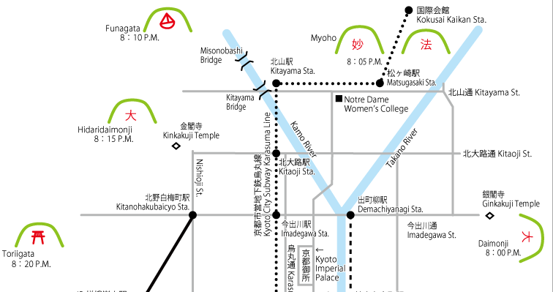
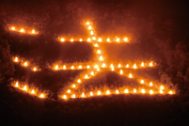
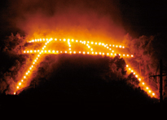
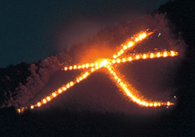
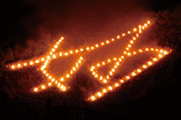
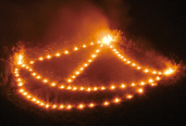
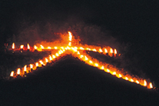
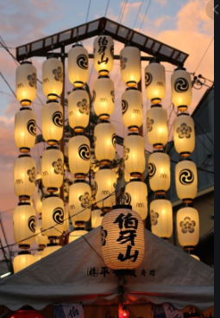
교토의
고잔오쿠리비(五山送り火)
교토 4대 마츠리
혼령의 성불
병의 치료
매년 8월 16일
5개의 오쿠리비(送り火)로 구성
아키마츠리
(秋祭)
오키타야마(大北山)의 '히다리다이몬지(左大文字)
미사가센오지야마(上嵯峨仙翁寺山)의 토리이가타(鳥居形)
마츠가사키니시야마(松ケ崎西山)
히가시야마(東山)의 묘효(妙法)
니시가모후네야마(西賀茂船山)의 '후나가타(船形)
뇨이가타케(如意ヶ嶽)의 다이몬지(大文字)

